Slide 1

INFALR01-D Q&D #2

Slide 2
Het plan
Wat gaan we doen?
Theorie
#1 – Datastructuren; Lijsten, stapels en wachtrijen (Single Linked List, stack en queues)
#2 – Datastructuren; Bomen (Trees)
#3 – Algorithmes; Sorteren (Sorters)
Praktijk
Een kaart applicatie maken!

Slide 3

Voor vandaag
Recap
Nodes
Lijst
Stapel
Wachtrij
En verder…
Bomen
Code

Slide 4
Recap

Slide 5
Recap
Nodes – Lijst – Stapel – Wachtrij
Wat is een node?
Wat is het doel van een node?
Waarin verschilt een node van een empty node?
Welk gedrag bezit een node?

Slide 6
Recap
Nodes – Lijst – Stapel – Wachtrij
Wat is een Single Linked List?
Waaruit bestaat een Single Linked List?
Wat is het doel van een Single Linked List?
Wat geeft het einde weer van een Single Linked List?
Welke gedrag (in hoofdlijnen) bezit een Single Linked List?

Slide 7
Recap
Nodes – Lijst – Stapel – Wachtrij
Wat is een stapel?
Wat zijn de kenmerken van een stapel?
Waaruit bestaat een stapel?
Welk gedrag bezit een stapel?

Slide 8
Recap
Nodes – Lijst – Stapel – Wachtrij
Wat is een wachtrij?
Wat zijn de kenmerken van een wachtrij?
Waaruit bestaat een wachtrij?
Welk gedrag bezit een wachtrij?

Slide 9
Naar de code!...

Slide 10
Bomen

Slide 11
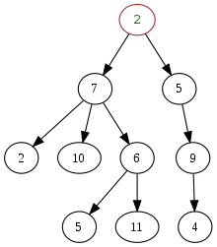
Bomen
Een boom is een veel gebruikte datastructuur, welke de veel lijkt op een hirarchische boom.

Slide 12
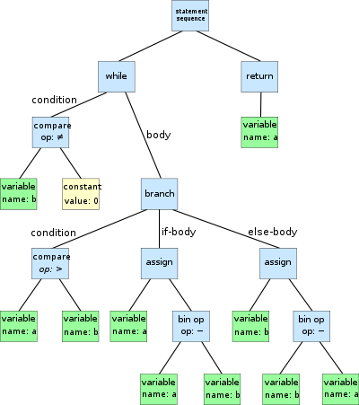
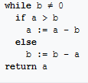
Bomen
In computer science spelen bomen, en stapels, een hele grote rol…

Slide 13
Binaire boom

Slide 14
Binaire boom
Definitie & termen – Eigenschappen

Slide 15
Binaire boom
Definitie & termen – Eigenschappen

Slide 16
Binaire boom
Definitie & termen – Eigenschappen

Slide 17
Binaire boom
Definitie & termen – Eigenschappen

Slide 18
Binaire boom
Definitie & termen – Eigenschappen
Bomen worden vaak recursief ingezet (naar mijn mening makkelijker/minder code).
Dit kom doordat de root, het bovenste element, eigenlijk allemaal “sub trees” bevat.
In zekere zin kunnen we elk element van de boom zien als de root van zijn eigen boom(?).

Slide 19
Binaire boom
Definitie & termen – Eigenschappen

Slide 20
Binaire boom
Definitie & termen – Eigenschappen
De eigenschappen van een boom zijn:
Size
Paths
Height & depth
Level

Slide 21
Binaire boom
Definitie & termen – Eigenschappen
Size
Size geeft het aantal data elementen aan binnen een boom.
Size = 13

Slide 22
Binaire boom
Definitie & termen – Eigenschappen
Paths
Een pad is mogelijk wanneer er vanaf boven naar beneden connecties bestaan.
Mogelijk pad: 60 – 25 – 19 – 22
Onmogelijk pad: 60 – 80 – 69 – 57

Slide 23
Binaire boom
Definitie & termen – Eigenschappen
Height & depth
De height en depth zijn in zekere zin het zelfde…
60 → Hight = 3
Depth = 0
69 → Hight = 1 Depth = 2
47 → Hight = Depth = 2

Slide 24
Binaire boom
Definitie & termen – Eigenschappen
Level
Met het level worden alle waardes bedoeld op een bepaalde depth.
Level 1: 25 & 80

Slide 25
Binary search tree
(BST)

Slide 26
Binary search tree
Definitie – Gedrag – Uitlezen
Een BST is een boom met specifieke eigenschappen, dit zijn:
Waardes komen maximaal 1 keer voor.
Elke node heeft maximaal 2 children.
Linkse children bevatten altijd lagere waardes dan de parent.
Rechtse children bevatten altijd hogere waardes dan de parent.

Slide 27
Binary search tree
Definitie – Gedrag – Uitlezen
Het gedrag van een binary search tree is:
Insert – Toevoegen van een waarde
Delete – Het verwijderen van een waarde
Search – Het zoeken van een waarde

Slide 28
Binary search tree
Definitie – Gedrag – Uitlezen
Insert
Waar voegen we 25 toe? (L/R)

Slide 29
Binary search tree
Definitie – Gedrag – Uitlezen
Insert
waar voegen we 80 toe?

Slide 30
Binary search tree
Definitie – Gedrag – Uitlezen
Insert
Waar voegen we 69 toe?

Slide 31
Binary search tree
Definitie – Gedrag – Uitlezen
Insert
Even vooruit…

Slide 32
Binary search tree
Definitie – Gedrag – Uitlezen
Insert
Waar voegen we 22 toe? + Welke stappen nemen we?

Slide 33
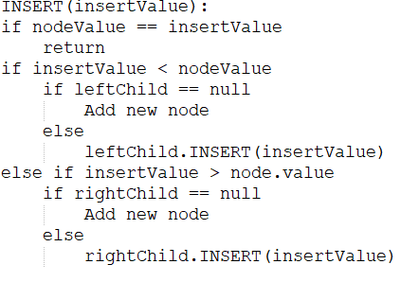
Binary search tree
Definitie – Gedrag – Uitlezen
Insert – Pseudo code
Als root = null || root.value ==
return
Als root.value > insertvalue
als

Slide 34
Binary search tree
Definitie – Gedrag – Uitlezen
Insert

Slide 35
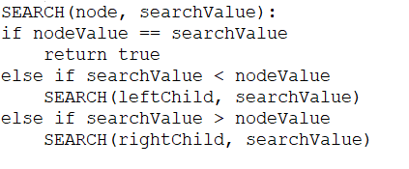
Binary search tree
Definitie – Gedrag – Uitlezen
Search

Slide 36
Binary search tree
Definitie – Gedrag – Uitlezen
Delete
Wanneer we een waarde verwijderen uit een binary search tree kunnen we drie cases tegenkomen.
Leafs
Nodes met 1 child
Nodes met 2 children

Slide 37
Binary search tree
Definitie – Gedrag – Uitlezen
Delete – leafs
Wanneer we een leaf verwijderen kunnen we eenvoudig de connectie met de parent verwijderen.

Slide 38
Binary search tree
Definitie – Gedrag – Uitlezen
Delete – Nodes met 1 child
Wanneer we een node verwijderen met 1 child verplaatsen we de child naar de positie van de te verwijderen node.

Slide 39
Binary search tree
Definitie – Gedrag – Uitlezen
Delete – Nodes met 2 children
Lastigste case, vaak een vraag op toetsen, we verwijderen een node en vervangen deze met een successor node.
Voor dit voorbeeld gaan we 80 verwijderen

Slide 40
Binary search tree
Definitie – Gedrag – Uitlezen
Delete – successor leaf node
Delete(80) kunnen we bereiken door…
Stap 1:
Optie 1: ga naar het linker child en
dan naar de hoogeste waarde in de subtree.

Slide 41
Binary search tree
Definitie – Gedrag – Uitlezen
Delete – successor leaf node
Delete(80) kunnen we bereiken door
Stap 1
Optie 2: ga naar het rechter child en
dan naar de laagste waarde in de subtree.

Slide 42
Binary search tree
Definitie – Gedrag – Uitlezen
Delete – successor leaf node
Delete(80) kunnen we bereiken door
Stap 2
Kopieer de successor waarde, naar
de te verwijderen node. Of verplaats
de node.

Slide 43
Binary search tree
Definitie – Gedrag – Uitlezen
Delete – successor leaf node
Delete(80) kunnen we bereiken door
Stap 3
Verwijder de successor node.

Slide 44
Binary search tree
Definitie – Gedrag – Uitlezen
Delete – successor node met één child
Delete(80) kunnen we bereiken door
Stap 1
Ga naar het rechter child en
dan naar de laagste waarde in
de subtree.

Slide 45
Binary search tree
Definitie – Gedrag – Uitlezen
Delete – successor node met één child
Delete(80) kunnen we bereiken door
Stap 2
Kopieer de successor waarde, naar
de te verwijderen node. Of verplaats
de node.

Slide 46
Binary search tree
Definitie – Gedrag – Uitlezen
Delete – successor node met één child
Delete(80) kunnen we bereiken door
Stap 3
Verplaats het child van de successor
node naar de positive van de
successor node. (inclusief children!)

Slide 47
Binary search tree
Definitie – Gedrag – Uitlezen
Delete – successor node met één child

Slide 48
Binary search tree
Definitie – Gedrag – Uitlezen
Het uitlezen van (de data per node) kan op drie verschillende manieren worden uitgevoerd:
In-order
Pre-order
Post-order

Slide 49
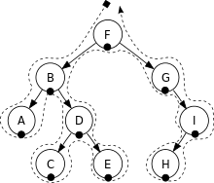
Binary search tree
Definitie – Gedrag – Uitlezen
In-order
Uitlezen van laag naar hoog.
Pseudo code:
Go left;
Print data;
Go right;

Slide 50
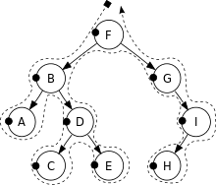
Binary search tree
Definitie – Gedrag – Uitlezen
Pre-order
Uitlezen van laag naar hoog.
Pseudo code:
Print data;
Go left;
Go right;

Slide 51

Binary search tree
Definitie – Gedrag – Uitlezen
Post-order
Uitlezen van laag naar hoog.
Pseudo code:
Go left;
Go right;
Print data;

Slide 52
Opdrachten

